Slide 1



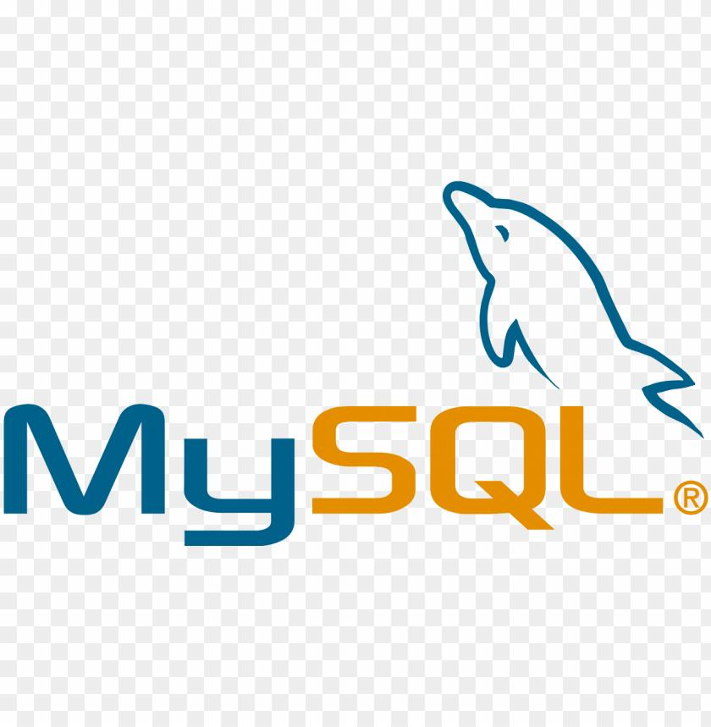
智慧物业管理系统
Smart Property Management System
Java综合实训课程答辩
软件工程专业实训-Java
2026年7月8日
Notes:
老师们，同学们，下午好。接下来由我们 进行“智慧物业管理系统”的答辩。这个系统旨在利用现代信息技术，解决传统物业管理中存在的信息孤岛、效率低下、流程繁琐等痛点，实现物业业务的全面数字化转型。接下来，我们将从项目背景、系统架构、核心功能、技术亮点等几个方面进行详细汇报。

Slide 2

目 录
01
项目背景
剖析传统物业管理的痛点与数字化转型需求
05
功能模块
用户端、物业端与管理端的功能划分
10
团队介绍
核心成员组成、分工协作与开发历程
项目介绍
阐述系统建设目标、核心功能与应用价值
数据库设计
ER模型构建与核心业务表结构展示
11
总结展望
项目成果总结与未来迭代优化规划
02
06
03
系统架构
前后端分离的微服务架构与总体设计
07
核心业务流程
在线报修、工单分配与处理全流程解析
“科技赋能物业，智慧点亮生活”
构建高效、便捷、智能的社区管理新生态
04
技术栈选型
Vue3、SpringBoot等核心技术应用解析
08
功能演示
系统关键功能模块的实际操作与展示
Notes:
本次答辩将围绕以下几个核心部分展开。首先，我们会介绍项目的背景，分析传统物业管理面临的挑战。接着，将详细介绍项目的目标、核心功能和系统特色。之后，我们会深入剖析系统的技术架构、所使用的技术栈以及数据库设计。随后，通过核心业务流程和实际功能演示，展示系统的具体运作方式。最后，我们会总结项目的技术亮点、团队协作情况，并对未来进行展望。

Slide 3





项目背景：传统物业管理的挑战与痛点
01 信息孤岛，数据分散
02 人工操作，效率低下
03 流程繁琐，体验不佳
业主信息、档案及缴费记录散落各处，缺乏统一数据视图，导致查询统计困难，无法为管理决策提供实时数据支撑。
过度依赖人工登记、抄表与核算，不仅耗费大量人力成本，更易出现人为疏漏，导致信息更新滞后、数据准确性差。
报修投诉需层层转达，工单流转不透明，处理周期长；业主诉求难以及时响应，直接影响居住体验与满意度。
04 收费管理，统计困难
05 沟通不畅，关系疏远
收费项目繁杂，人工核算易出错，催缴效率低；财务报表生成滞后，管理者无法实时掌握收缴率与经营状况，决策缺乏数据支撑。
信息传达渠道单一，业主意见反馈无门；物业与业主间缺乏双向互动，误解与矛盾难以化解，社区凝聚力与归属感薄弱。
项目愿景：构建统一、高效、智能的智慧物业管理平台，打破信息壁垒，实现业主服务、设备运维、收费运营等核心业务的全面数字化，打造便捷舒适的智慧社区生活。
Notes:
在项目启动之初，我们深入调研了传统物业管理模式。我们发现，传统物业普遍面临五大痛点：信息孤岛导致数据分散；过度依赖人工操作导致效率低下；繁琐的服务流程影响业主体验；复杂的收费管理给财务带来巨大压力；以及物业与业主之间沟通不畅。这些问题严重制约了物业管理水平的提升。因此，我们的项目愿景就是构建一个统一、高效、智能的平台，彻底解决这些痛点，推动物业管理的数字化转型。

Slide 4




项目概述
01 项目目标
02 核心功能
构建集业主、房屋、服务、收费于一体的综合性信息平台，实现物业日常运营的数字化、流程化和智能化升级，全面提升物业管理的服务效率与业主居住体验。
覆盖基础信息管理、物业报修与投诉闭环处理、收费与财务管理、多级系统权限管控，以及多维度的数据统计与可视化分析五大核心业务模块。
03 系统特色
04 开发意义
采用 Vue3 + Spring Boot 前后端分离架构，支持多端响应式适配；业务流程全链路可追溯，结合 ECharts 实现数据大屏可视化，直观呈现运营状态。
助力物业降本增效、优化管理流程；为业主提供便捷的线上服务体验；同时为开发团队积累全栈技术实践经验，提升复杂业务系统的设计与开发能力。
Notes:
接下来，我将简要介绍我们的项目。项目目标是构建一个综合性的物业管理平台，实现运营的数字化和智能化。系统的核心功能包括基础信息、物业服务、收费财务、系统权限和数据统计五大模块。我们的系统特色在于采用了前后端分离架构和响应式设计，并强调流程化管理和数据可视化。这个项目不仅能为物业和业主带来实际价值，对我们团队成员而言，也是一次综合运用Java Web全栈技术的宝贵实践。

Slide 5




系统总体架构
01 表现层
02 接口层
03 业务层
04 访问层
05 存储层
Presentation Layer
Interface Layer
Business Logic
Data Access Layer
Data Storage Layer
浏览器 / Vue3
Element Plus
RESTful API
Spring Boot
JWT / Maven
MyBatis Plus
ORM 映射框架
MySQL 8.0
关系型数据库
构建响应式交互界面，依托主流前端框架实现组件化开发，保障多端访问的视觉一致性与操作流畅度。
实现前后端高效数据通信，自动化生成标准API文档，降低联调成本，确保接口交互的规范性与可维护性。
系统核心处理中枢，提供微服务架构支撑，集成JWT实现无状态安全认证，保障业务逻辑的高效与安全。
简化数据库CRUD操作，提供强大的条件构造器与分页插件，提升数据交互效率，降低持久层开发复杂度。
稳定可靠的开源关系型数据库，支持事务处理与复杂查询，为核心业务数据提供安全、高效的持久化存储。
架构优势：采用经典分层设计，实现业务与数据的解耦，便于模块独立迭代与扩展；基于成熟开源技术栈，兼顾开发效率与系统稳定性，为高并发场景提供坚实支撑。
Notes:
这是我们系统的总体架构图。整个架构分为五层。最上层是表现层，用户通过浏览器访问由Vue3和Element Plus构建的前端界面。接口层通过Axios和Swagger实现前后端的通信和文档化。核心的业务逻辑层由Spring Boot框架支撑，并集成了JWT进行安全认证。数据访问层使用MyBatis Plus简化数据库操作。最底层是MySQL数据库，负责数据的持久化存储。这个分层架构清晰，各层职责明确，保证了系统的高内聚和低耦合。

Slide 6


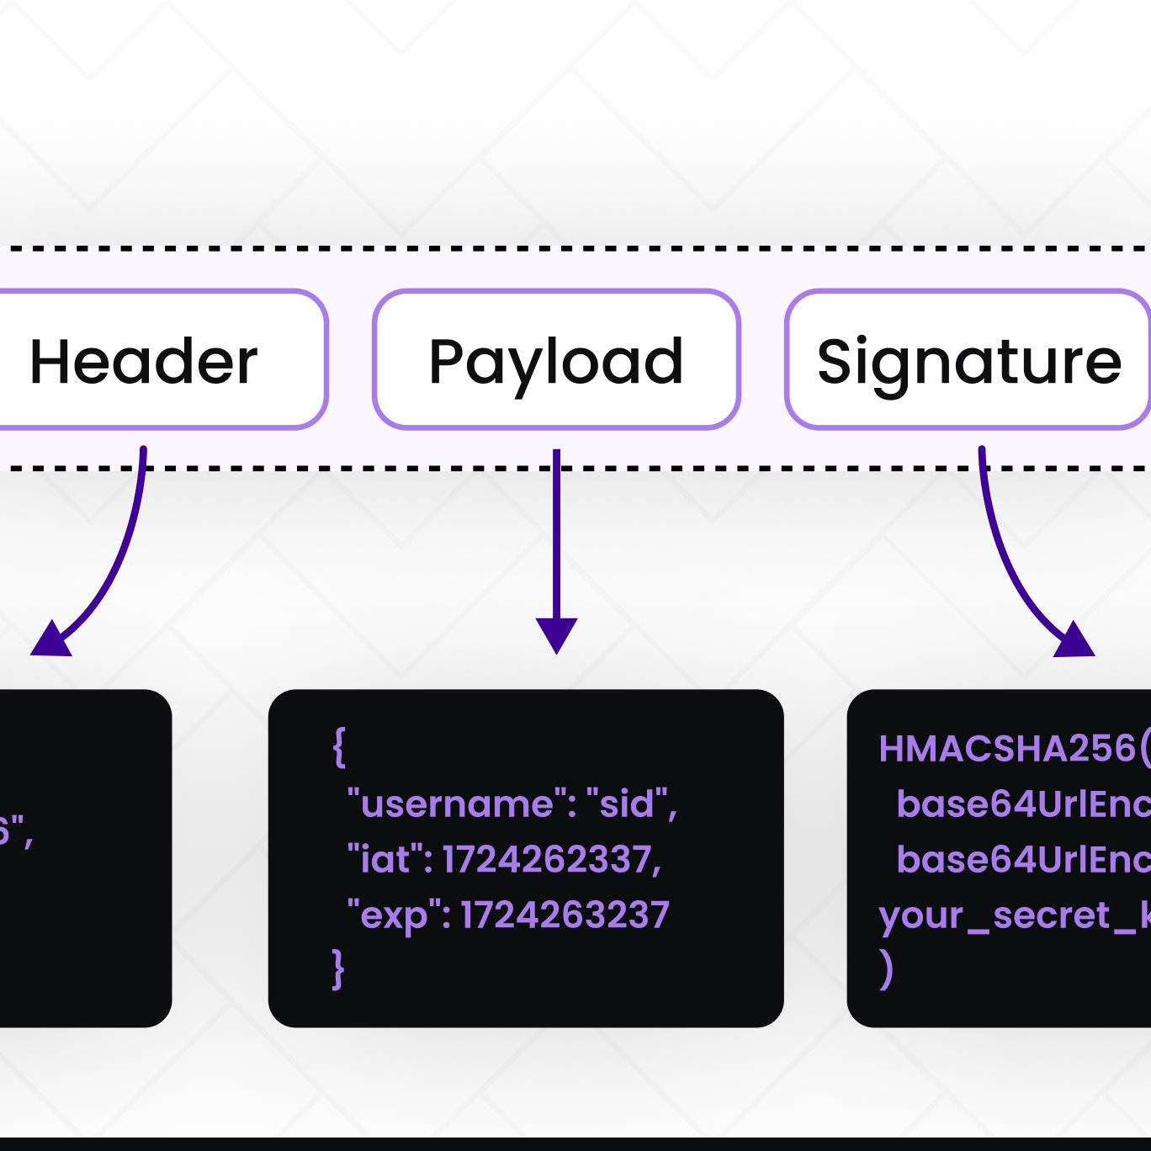
核心技术栈
Vue3 前端框架
Element Plus 组件库
Spring Boot 后端核心
采用组合式API构建高效、可复用的前端组件，响应式系统性能更优，大幅提升开发效率与维护性。
基于Vue3的桌面端组件库，提供丰富的预制UI组件，开箱即用，显著降低开发成本，统一界面风格。
“约定大于配置”的框架，简化了Spring应用搭建过程，内嵌服务器，是构建稳定微服务的基石。
MyBatis Plus 增强
MySQL 关系型数据库
JWT 安全认证
MyBatis的强力增强工具，提供通用CRUD操作，自动生成SQL，减少大量重复的数据访问代码。
开源轻量级数据库，以高性能、高可靠性和易用性著称，完美支撑业务系统的核心数据存储需求。
在前后端分离架构中，通过JSON Web Token安全传递用户身份信息，实现高效的无状态认证。
Notes:
我们项目选用了当前业界主流且成熟稳定的技术栈。前端采用Vue3框架结合Element Plus组件库，实现了高效的开发和良好的用户体验。后端核心是Spring Boot框架，搭配MyBatis Plus进行数据访问。数据库选用MySQL。为了保证系统安全，我们引入了JWT进行身份认证。这套技术组合确保了系统的先进性、稳定性和可维护性。

Slide 7




系统功能模块划分
01 系统管理核心
02 基础信息底座
03 物业服务闭环
负责用户账号、角色权限与动态菜单的统一管控，构建系统安全访问的第一道防线，保障平台数据与操作的合规性。
集中管理小区楼栋、房屋档案及业主信息等核心静态数据，为报修、收费、服务等全业务场景提供精准的数据支撑。
打通在线报修、投诉建议与服务评价的全链路，实现服务需求的快速响应与闭环处理，提升业主居住满意度。
04 收费全生命周期管控
05 数据驱动决策分析
覆盖物业费、水电费等费用的标准定义、智能账单生成、在线收缴、逾期催缴及历史记录查询，实现财务收费的规范化、自动化管理，确保资金流转清晰可溯。
对物业运营、财务收支、业主服务等核心数据进行多维度统计与可视化图表展示，为管理层提供直观的经营分析报表，助力科学决策与精细化运营。
Notes:
我们将系统划分为五大核心功能模块。系统管理模块负责底层的权限控制；基础信息管理模块维护着小区、房屋、业主等核心数据；物业服务管理模块处理报修、投诉等业主互动；收费管理模块负责所有费用的生成与收缴；统计分析模块则通过数据可视化辅助管理决策。这五大模块相互协作，构成了完整的智慧物业管理体系。

Slide 8
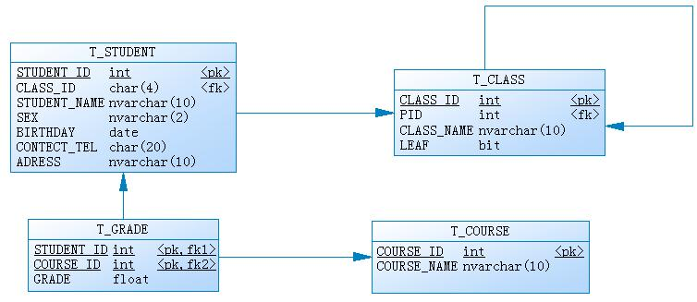



数据库设计
数据库命名
property_
management
核心表总数
18张
权限架构
RBAC
用户-角色-权限解耦
第三范式 (3NF)
逻辑删除机制
智能索引优化
消除数据冗余，确保数据结构的原子性与一致性，降低维护成本。
引入is_deleted字段，支持数据历史追溯与快速恢复，规避物理删除风险。
针对高频查询字段建立组合索引，优化查询计划，提升系统响应速度。
图示为核心业务实体关系模型，直观呈现用户、角色、权限及物业基础信息之间的关联逻辑。通过标准化的表结构设计，确保数据流向清晰、关联关系严谨，为系统的高可用性与可扩展性提供底层支撑。
🛡️ 权限管控模块
user / role / permission / menu
构建细粒度的系统访问控制体系，保障数据安全。
🏠 基础档案模块
community / building / house
承载小区、楼宇及业主的静态基础信息档案。
🔧 物业服务模块
repair / complaint
覆盖报修工单、投诉建议全流程。
💰 财务核算模块
bill / payment
实现费用项配置、账单生成及缴费记录管理。
Notes:
数据库设计是系统的基石。我们设计了名为property_management的数据库，包含18张核心表。权限管理上，我们采用了成熟的RBAC模型。在设计规范上，我们严格遵循第三范式以减少数据冗余，并采用逻辑删除和索引优化来保证数据的安全性和查询效率。这些表按照业务逻辑被划分为权限、基础信息、业务和财务四大模块，结构清晰，关系明确。

Slide 9




核心业务流程：在线报修
01 业主登录系统
02 提交报修单
03 管理员受理
业主通过浏览器访问系统，输入账号密码完成身份验证，进入个人服务中心。
填写报修类型、具体位置、故障描述，一键提交生成工单。
物业管理员在后台实时收到工单提醒，审核信息后，将任务分配给对应维修人员。
04 维修人员处理
05 维修完成
维修人员接单后，携带工具前往现场进行故障排查与维修，确保问题得到解决。
维修结束后，更新工单状态为“已完成”，并详细填写维修结果与耗材使用情况。
Notes:
为了让大家更直观地了解系统如何运作，我们以“在线报修”这一核心业务为例。整个流程从业主登录系统提交报修单开始，到管理员受理分配，再到维修人员接单处理，最后由业主验收评价，形成了一个完整的闭环。这个流程清晰、透明，每一步都有记录，大大提升了服务效率和业主满意度。

Slide 10
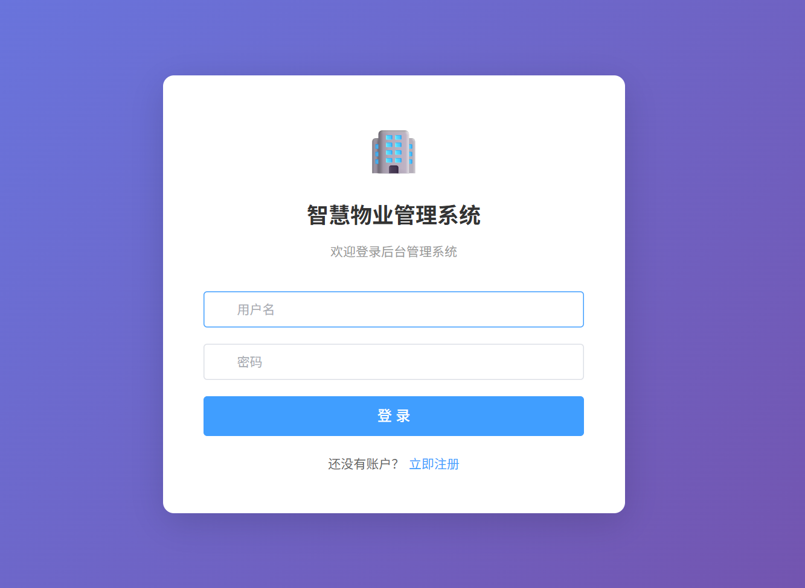
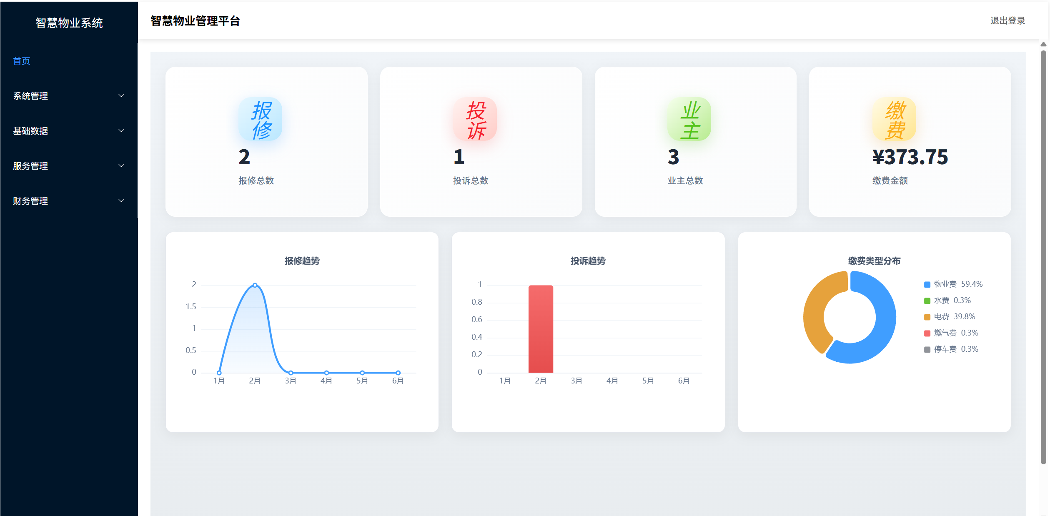



系统入口与主界面
JWT 无感登录机制
全局 Token 鉴权校验
RBAC 动态权限管控
采用无状态Token认证，用户登录后服务端即时签发Token，避免传统Session存储开销，大幅提升系统并发承载能力。
所有接口请求在Header中自动携带Token，网关层统一解析校验，快速识别身份合法性，有效拦截非法访问与越权请求。
基于角色的访问控制模型，根据用户所属角色动态生成可见菜单与操作按钮，实现数据与功能的精细化隔离，保障业务安全。
Notes:
这是我们系统的登录界面和首页。左侧是标准的登录页，右侧是登录后的首页仪表盘，展示了关键统计数据和快捷入口。在技术实现上，我们采用了JWT进行无状态登录认证，确保了接口安全。同时，系统会根据用户角色动态生成菜单和权限，实现了精细化的访问控制。

Slide 11

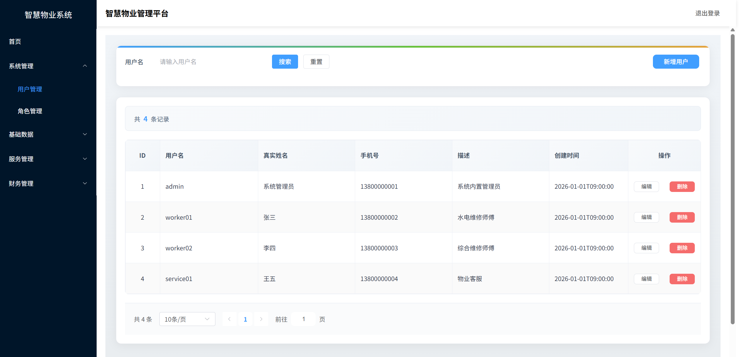
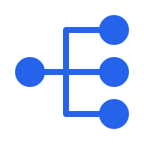
功能演示：系统管理模块
用户管理
角色管理
支持用户全生命周期管理，涵盖新增、编辑、状态变更等操作。可灵活为用户分配角色，确保账号安全与权责清晰。
按需定义系统角色（如管理员、财务、运营），通过可视化配置为角色分配菜单与操作权限，实现权限的批量管控。
权限管理
菜单管理
维护系统最小权限颗粒度，覆盖按钮、接口及数据访问权限。作为角色授权的底层基础，确保权限管控无死角。
以树形结构动态配置导航菜单，支持增删改、层级调整与状态开关。可快速适配业务迭代，灵活展示功能入口。
采用直观的列表视图设计，支持多维度筛选与批量操作，让系统账号的管理更加高效、透明。
Notes:
接下来是功能演示部分。首先是系统管理模块，这是保障系统安全运行的核心。如图所示，我们实现了用户管理、角色管理、权限管理和菜单管理。管理员可以灵活地创建用户、分配角色、配置权限和管理菜单，实现了对整个系统访问权限的精细化控制。

Slide 12
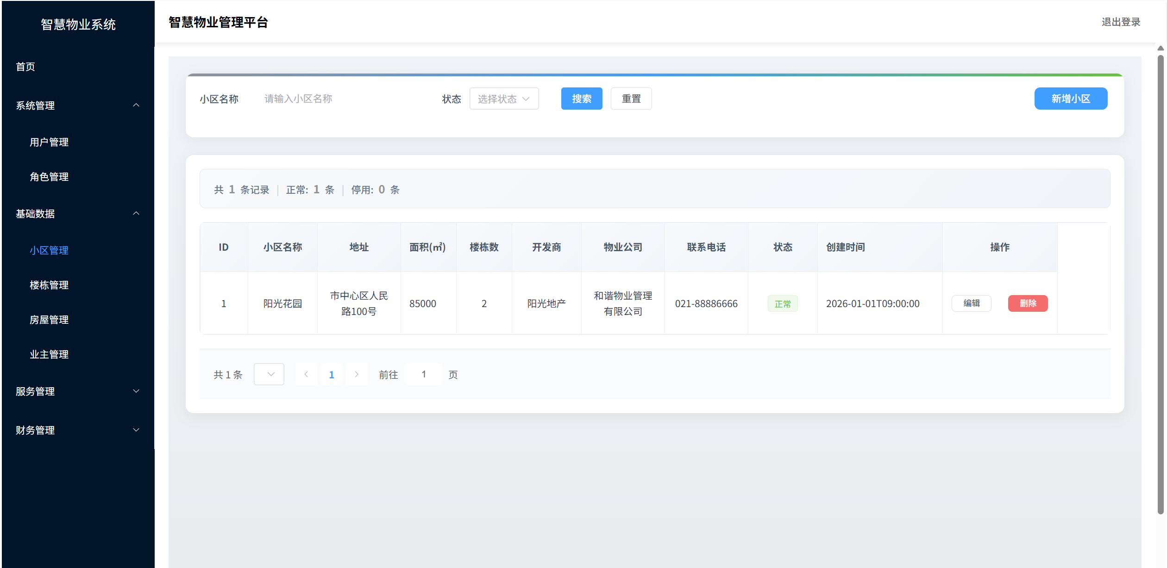


功能演示：基础信息管理模块
01 小区管理
02 楼栋管理
维护小区核心档案，统一管理名称、地址、容积率及配套设施等基础信息，构建物业数字化管理的底层基础。
基于小区层级创建楼栋档案，关联单元与楼层信息，形成清晰的“小区-楼栋-单元”资产结构，便于快速定位。
03 房屋管理
04 业主管理
精细化管理每套房屋信息，涵盖房号、面积户型、产权状态等，支持一键关联业主，实现房产与人员精准绑定。
建立业主信息库，支持批量导入与信息同步，记录联系方式及权属信息，为物业服务与沟通提供数据支撑。
可视化后台仪表盘，实时呈现小区资产与业主数据概览，支持多维度筛选与一键导出，实现物业信息的高效管控与透明化。
Notes:
第二个演示的是基础信息管理模块。这里我们实现了小区、楼栋、房屋和业主信息的管理。通过这个模块，物业可以建立起完整的小区资产和人员档案，所有信息一目了然，为后续的物业服务和收费管理打下坚实的数据基础。

Slide 13
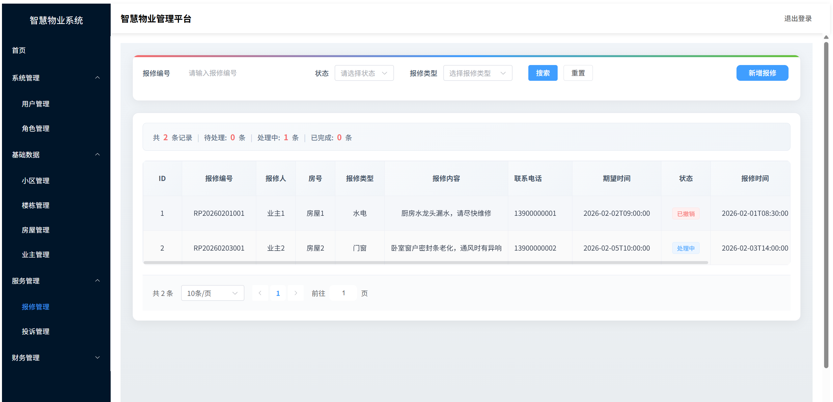

功能演示：核心业务模块
01 报修管理
02 投诉建议
集中展示全量报修工单，支持按状态智能筛选。管理员可一键受理、分配人员、关闭工单，实现报修流程的闭环管理与高效流转。
统一归集业主反馈的诉求，建立标准化的受理与跟进机制。全程记录处理节点，确保每一条建议与投诉都有回应、有闭环。
03 收费管理
04 缴费管理
财务核心操作入口，支持按户、楼栋或批量生成各类费用账单。灵活配置收费标准与周期，自动核算费用，大幅简化人工制表流程。
业主可在线查看账单并快捷支付，物业端实时监控缴费进度与统计数据。实现费用收缴的透明化、数字化，提升缴费效率与便捷性。
Notes:
第三个演示的是核心业务模块，包括报修管理、投诉建议、收费管理和缴费管理。这些模块直接面向业主和物业的日常工作，实现了服务请求的在线化、流程化，以及费用管理的自动化、信息化，极大地提升了业务处理效率。

Slide 14




系统技术亮点
01 JWT 安全认证
02 RBAC 权限体系
03 前后端分离架构
采用无状态JWT认证机制，替代传统Session，消除服务端存储压力，确保分布式环境下的身份安全与高效验证。
构建用户-角色-权限的三级解耦模型，支持动态权限配置与数据范围控制，满足企业级复杂的权限管控需求。
Vue3前端与Spring Boot后端独立部署，通过标准化RESTful接口通信，实现开发解耦，提升迭代效率与系统维护性。
04 高性能分页引擎
05 全量逻辑删除
06 业务模块化拆分
深度集成MyBatis Plus分页插件，结合SQL索引优化与查询条件动态组装，保障快速响应需求。
通过标记位实现数据软删除，完整保留操作痕迹，满足审计合规要求，同时支持历史数据的快速追溯与恢复。
后端代码按领域驱动设计(DDD)原则模块化，实现高内聚低耦合，支持功能的独立部署与灵活扩展。
技术总结：系统基于成熟的 Java 生态技术栈，从架构设计到细节实现，兼顾了安全性、性能与可维护性。这套技术体系不仅支撑了当前业务的稳定运行，更为未来的业务扩展、高并发支持及微服务化演进奠定了坚实基础。
Notes:
在技术实现上，我们的系统有六个主要亮点。我们采用了JWT认证和RBAC权限模型来保障系统安全；通过前后端分离提升了开发效率；对分页查询进行了优化以保证大数据量下的性能；使用逻辑删除保证了数据安全；并通过模块化开发保证了系统的可扩展性。这些技术的应用，使得我们的系统架构清晰、安全可靠，是一个现代化的企业级应用。

Slide 15

团队协作与开发历程
Day1· 需求与设计
产出《需求规格说明书》与架构文档，确立技术栈与开发规范，为项目奠定基础。
Day2~5· 前端开发
基于Vue3+Element Plus实现页面UI，完成组件封装、状态管理及接口联调。
Day2 · 数据库设计
完成数据库ER模型设计，编写表结构SQL脚本，定义数据字典与存储过程。
Day 4~5 · 测试与联调
执行黑盒与白盒测试，记录并修复Bug，完成系统全流程集成验证与性能优化。
👨‍💻 组长：胡林康
负责项目整体把控与文档编写制作，统筹团队任务分配与进度把控。
👥 核心开发组
成员分工协作：负责前端页面实现与组件封装，完成数据库设计及后端业务模块开发，执行系统测试并编写项目文档。
后端编写：高攀 李军霖
前端编写：吴兴强 向乾坤
Day 2~5 · 后端开发
实现核心业务RESTful API，完成权限控制、日志系统及业务逻辑层的开发与自测。
Day6· 准备答辩
编写用户手册、项目文档，筹备项目演示与答辩。
Notes:
本项目的顺利完成离不开团队成员的紧密协作。我们遵循敏捷开发流程，历时11周，依次完成了需求分析、数据库设计、后端开发、前端开发、测试联调以及最终的部署和文档撰写。团队成员分工明确，组长负责整体架构和核心开发，其他成员分别负责后端、前端和测试工作，确保了项目的高效推进。

Slide 16



项目总结与未来展望
18
12+
50+
100%
数据库表设计
核心功能模块
REST API 接口
达成课程设计基本要求
用户端多元触达
核心业务闭环建设
智能化与数据赋能
开发微信小程序实现轻量化访问，同步打造物业巡检专用APP，覆盖多终端场景，提升用户使用便捷性与管理效率。
集成安全合规的在线支付功能，打通费用缴纳全链路；搭建智能消息推送体系，实现通知、催缴与预警的实时触达。
引入AI智能客服系统，自动响应常见咨询；开发可视化数据大屏，实时监控运营数据与设备状态，辅助科学决策。
Notes:
最后，对本次项目进行总结与展望。我们成功设计了18张数据库表，实现了超过12个功能模块和50个REST API接口，100%完成了课程设计的要求。展望未来，我们计划在用户端拓展微信小程序和巡检APP，在核心业务上集成在线支付和消息推送，并引入AI客服和数据大屏等智能化功能，进一步提升系统的价值。

Slide 17

THANK YOU
感谢各位老师聆听
—— 欢迎提出宝贵意见 ——
Notes:
我的汇报到此结束。感谢各位老师的耐心聆听，我们诚挚地欢迎各位老师提出宝贵的意见和建议。谢谢大家！

